Slide 1
ОРГАНИЗАЦИОННО-ТЕХНОЛОГИЧЕСКОЕ ОБЕСПЕЧЕНИЕ ПРОВЕДЕНИЯ ГИА-11 В ФОРМЕ ГВЭ В 2021 ГОДУ

Slide 2
Нормативная документация
Федеральный закон от 29.12.2012 № 273-ФЗ «Об образовании в Российской Федерации»
Порядок проведения государственной итоговой аттестации по образовательным программам среднего общего образования, утвержденный приказом Минпросвещения РФ и Федеральной службы по надзору в сфере образования и науки от 07.11.2018 № 190/1512
Приказ Минпросвещения РФ и Федеральной службы по надзору в сфере образования и науки от 16.03.2021 № 105/307 «Об особенностях проведения государственной итоговой аттестации по образовательным программам среднего общего образования в 2021 году»
Письмо Федеральной службы по надзору в сфере образования и науки от 01.04.2021 № 04-26

Slide 3
Категории участников ГВЭ ГИА-11 в 2021 году
Новая категория участников ГВЭ
Обучающиеся, не планирующие поступление на обучение по программам бакалавриата и программам специалитета в организации, осуществляющие образовательную деятельность по образовательным программам высшего образования
Традиционная категория участников ГВЭ
Обучающиеся в специальных учебно-воспитательных учреждениях закрытого типа, а также в учреждениях, исполняющих наказание в виде лишения свободы
Традиционная категория участников ГВЭ с ОВЗ, участников ГВЭ – детей-инвалидов и инвалидов
Обучающиеся с ОВЗ, экстерны с ОВЗ
Обучающиеся по образовательным программам среднего профессионального образования, получающие среднее общее образование по имеющим государственную аккредитацию образовательным программам среднего общего образования
Обучающиеся – дети-инвалиды и инвалиды, экстерны – дети-инвалиды и инвалиды

Slide 4
Особенности проведения ГИА-11 в форме ГВЭ в 2021 году
В форме ГВЭ по русскому языку и математике ГИА проводится для лиц, не планирующих поступление на обучение в организации высшего образования.
Для участников с ОВЗ ГИА проводится по русскому языку в форме ГВЭ или ЕГЭ по выбору указанных участников ГИА.
ГИА в форме ГВЭ по предметам по выбору в 2021 году не проводится.
Участники ГИА вправе изменить форму ГИА, указанную ими в заявлениях.
Информацию об участниках ГИА-11 в форме ГВЭ с указанием перечня учебных предметов, а также информацию о распределении участников ГИА-11 в форме ГВЭ в ППЭ на экзамены необходимо внести в РИС не позднее чем за две недели до первого экзамена.

Slide 5
Расписание проведения ГИА-11 в форме ГВЭ в 2021 году
Период | Даты проведения=Даты передачи материалов ГВЭ в РЦОИ* РУССКИЙ ЯЗЫК МАТЕМАТИКА
основной период | 25.05.2021 | 28.05.2021
резервные сроки основного периода | 08.06.2021 | 16.06.2021
дополнительный период | 13.07.2021 | 17.07.2021
дополнительный сентябрьский период | 03.09.2021 | 06.09.2021
резервные сроки дополнительного сентябрьского периода | 13.09.2021 | 15.09.2021
*В случае успешного сканирования в ППЭ материалы ГВЭ передаются в РЦОИ на следующий день после проведения экзамена.

Slide 6
Организация ППЭ
для проведения ГВЭ-11
Требования к ППЭ для ГВЭ аналогичны требованиям к ППЭ для ЕГЭ.
Количество и места расположения ППЭ определяются исходя из санитарно-эпидемиологической обстановки и особенностей распространения новой коронавирусной инфекции (COVID-19), общей численности участников экзаменов, территориальной доступности и вместимости аудиторного фонда, с соблюдением требований санитарного законодательства Российской Федерации.

Slide 7
Тиражирование экзаменационных материалов ГВЭ
Традиционная категория участников ГВЭ
Традиционная категория участников ГВЭ с ОВЗ, участников ГВЭ – детей-инвалидов и инвалидов
РЦОИ формирует и тиражирует
бланки и КИМы ГВЭ.
За 1 календарный день до проведения экзамена
бланки и КИМы ГВЭ передаются членам ГЭК, которые осуществляют доставку в ППЭ.

Slide 8
Тиражирование экзаменационных материалов ГВЭ
Новая категория участников ГВЭ
Бланки ГВЭ формирует и тиражирует РЦОИ.
Не позднее чем за 1 календарный день до экзамена член ГЭК получает бланки ГВЭ для новой категории участников в РЦОИ и доставляет их в ППЭ.
Руководитель ППЭ распределяет бланки ГВЭ в каждую аудиторию по количеству запланированных участников ГВЭ.
Резервные комплекты бланков ГВЭ должны находиться в Штабе ППЭ.

Slide 9
Тиражирование экзаменационных материалов ГВЭ
Новая категория участников ГВЭ
Передача заданий экзаменационных материалов ГВЭ в ППЭ может осуществляться по каналам связи и (или) физически на съемных носителях информации с соблюдением требований к информационной безопасности не позднее чем за 1 календарный день до экзамена.

Slide 10
Организация ППЭ для проведения ГВЭ
для новой категории участников ГВЭ
Подготовка ППЭ
•Видеонаблюдение с трансляцией в сеть Интернет.
•Аудитории ППЭ для ГВЭ должны быть оборудованы компьютерами (ноутбуками) с подключенными принтерами (многофункциональными устройствами) для обеспечения печати экзаменационных материалов ГВЭ.
• За 1 календарный день до экзамена руководитель ППЭ совместно с техническим специалистом должен проверить работоспособность указанных технических средств.
•Не ранее чем за 1 календарный день до экзамена в каждой аудитории проведения экзамена ответственный член ГЭК совместно с техническим специалистом ППЭ размещают на компьютерах (ноутбуках) экзаменационные материалы ГВЭ в защищенном виде.

Slide 11
День экзамена
•Не ранее 09:30 ответственный специалист РЦОИ передает ответственным членам ГЭК пароли к файлам, содержащим экзаменационные материалы ГВЭ.
•Ответственный член ГЭК осуществляет введение пароля к файлам, содержащим экзаменационные материалы ГВЭ, в каждой задействованной аудитории ППЭ.
•Не ранее 10:00 ответственный организатор в аудитории инициирует печать экзаменационных материалов ГВЭ.
•Организатор в аудитории, ответственный за распределение экзаменационных материалов ГВЭ, раздает каждому участнику в аудитории по одному комплекту экзаменационных материалов ГВЭ в произвольном порядке.
•Участники ГВЭ вносят номер соответствующего варианта экзаменационного материала ГВЭ в поле бланка регистрации, организаторы, в свою очередь, проверяют корректность внесенной участниками ГВЭ информации.

Slide 12
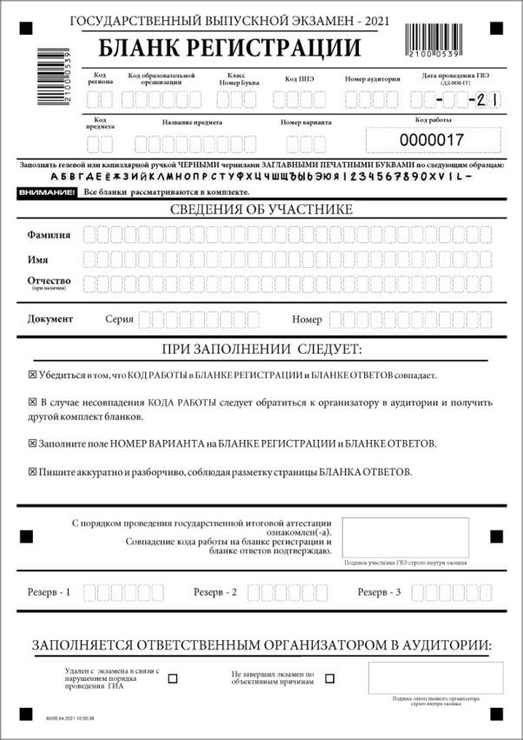
Бланки ГВЭ

Slide 13
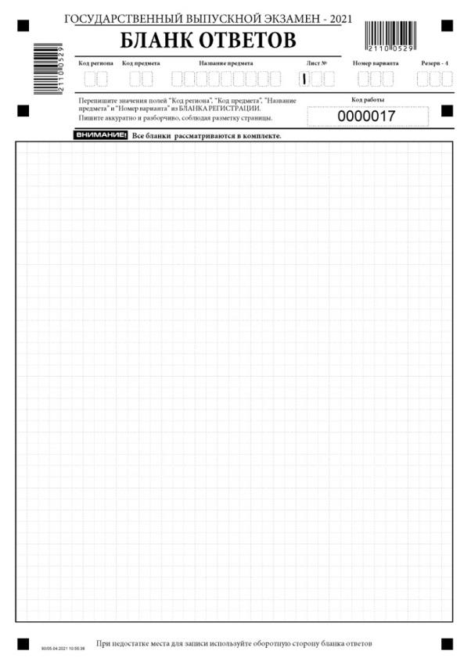
Бланк ответов ГВЭ ДВУХСТОРОННИЙ!
Оборотная сторона
бланка ответов
Лицевая сторона
бланка ответов

Slide 14
Дополнительный бланк ответов выдается участнику ГВЭ только после того, как заполнены лицевая и оборотная стороны бланка ответов. Копирование бланков в ППЭ запрещено, так как все бланки имеют уникальный код работы и распечатываются посредством специализированного программного обеспечения.

Slide 15
Особенности проведения экзамена
для новой категории участников ГВЭ
•После завершения экзамена
сканирование заполненных бланков и форм в ППЭ
осуществляется
либо при помощи станции удаленного сканирования
в штабе ППЭ ГВЭ,
либо в РЦОИ.

Slide 16
Полезные сайты:
edu.gov.ru – Министерство просвещения России
obrnadzor.gov.ru – Федеральная служба в сфере образования и науки (Рособрнадзор)
www.fipi.ru – Федеральный институт педагогических измерений (ФИПИ)
ege.edu.ru – официальный информационный портал ЕГЭ
gia.gov67.ru – официальный информационный портал ГИА в Смоленской области
rcoko67.ru – областное государственное автономное учреждение «Смоленский региональный центр оценки качества образования»

Slide 17
СПАСИБО ЗА ВНИМАНИЕ!

